Slide 1
ỦY BAN NHÂN DÂN QUẬN 1
PHÒNG GIÁO DỤC VÀ ĐÀO TẠO
GIỚI THIỆU CHƯƠNG TRÌNH
GIÁO DỤC PHỔ THÔNG 2018
(CẤP TRUNG HỌC CƠ SỞ)

Slide 2
CĂN CỨ TRIỂN KHAI CHƯƠNG TRÌNH GDPT 2018
Nghị quyết số 29-NQ/TW ngày 4/11/2013 của Ban Chấp hành Trung ương Đảng Cộng sản Việt Nam về đổi mới căn bản, toàn diện giáo dục, đào tạo đáp ứng yêu cầu công nghiệp hoá, hiện đại hoá trong điều kiện kinh tế thị trường định hướng xã hội chủ nghĩa và hội nhập quốc tế.
Nghị quyết số 88/2014/QH13 ngày 28/11/2014 của Quốc hội về đổi mới chương trình, sách giáo khoa giáo dục phổ thông.
Quyết định số 404/QĐ-TTg ngày 27/3/2015 của Thủ tướng Chính phủ phê duyệt Đề án đổi mới chương trình, sách giáo khoa giáo dục phổ thông, Bộ Giáo dục và Đào tạo tổ chức xây dựng Chương trình 2018.
Nghị quyết số 51/2017/QH14 ngày 21/11/2017 của Quốc hội điều chỉnh lộ trình thực hiện chương trình, sách giáo khoa giáo dục phổ thông mới theo Nghị quyết số 88/2014/QH13 ngày 28/11/2014 của Quốc hội về đổi mới chương trình, sách giáo khoa giáo dục phổ thông.
Kế hoạch 263/KH-BGDĐT ngày 29/3/2019 của Bộ Giáo dục và Đào tạo về Kế hoạch chi tiết hoạt động bồi dưỡng giáo viên và cán bộ quản lý giáo dục thực hiện Chương trình giáo dục phổ thông 2018;

Slide 3
CĂN CỨ TRIỂN KHAI CHƯƠNG TRÌNH GDPT 2018
Công văn số 344/BGDĐT-GDTrH ngày 24 tháng 01 năm 2019 của Bộ GDĐT về việc hướng dẫn triển khai chương trình giáo dục phổ thông;
Kế hoạch 263/KH-BGDĐT ngày 29/3/2019 của Bộ Giáo dục và Đào tạo về Kế hoạch chi tiết hoạt động bồi dưỡng giáo viên và cán bộ quản lý giáo dục thực hiện Chương trình giáo dục phổ thông 2018;
Văn bản số 3197/BGDĐT-GDTrH ngày 29/7/2019 của Bộ Giáo dục và Đào tạo về điều chỉnh Kế hoạch số 263/KH-BGDĐT;
Công văn số 3587/ BGDĐT-GDTrH ngày 20/8/2019 của Bộ Giáo dục và Đào tạo V/v lựa chọn và tổ chức tập huấn giáo viên cốt cán và cán bộ quản lí cơ sở giáo dục phổ thông cốt cán;
Thông tư số 32/2018/TT-BGDĐT ngày 26 tháng 12 năm 2018 của Bộ trưởng Bộ Giáo dục và Đào tạo Ban hành Chương trình giáo dục phổ thông 2018 (Gồm: CT tổng thể, các CT môn học và hoạt động giáo dục cấp tiểu học, THCS, THPT)
Kế hoạch số 3308/KH-UBND ngày 12/8/2019 của Ủy ban nhân dân Thành phố về Triển khai Chương trình giáo dục phổ thông 2018.

Slide 4

LÝ DO ĐỔI MỚI CHƯƠNG TRÌNH GDPT 2018
Thứ nhất
Chương trình và SGK hiện hành từ 2002 đến nay, khó đáp ứng yêu cầu phát triển của đất nước
Thứ hai
Xu thế chương trình và SGK của thế giới thay đổi nhanh chóng, Chương trình giáo dục VN cần đáp ứng yêu cầu hội nhập quốc tế
Trước yêu cầu phát triển nguồn nhân lực chất lượng cao;
Có nhiều thành tựu mới của khoa học giáo dục cần được bổ sung kịp thời;
Trước sự phát triển nhanh chóng của khoa học - công nghệ và khoa học giáo dục;
Chuyển hướng từ chương trình coi trọng nội dung giáo dục sang chương trình coi trọng phát triển năng lực người học
Trước những đòi hỏi hội nhập quốc tế.

Slide 5

QUAN ĐIỂM XÂY DỰNG CHƯƠNG TRÌNH GDPT 2018
Căn cứ quản lí chất lượng giáo dục phổ thông; đồng thời là cam kết của Nhà nước nhằm bảo đảm chất lượng của cả hệ thống và từng cơ sở giáo dục phổ thông.
Xây dựng theo hướng phát triển phẩm chất, năng lực người học.
Phù hợp với thực tế của địa phương và kế thừa trên thực trạng hiện có.
Quan điểm chung
Bảo đảm kết nối chặt chẽ giữa các lớp học, cấp học với nhau và liên thông với chương trình giáo dục mầm non, chương trình giáo dục nghề nghiệp và chương trình giáo dục đại học.
Một chương trình, có nhiều bộ sách giáo khoa cho mỗi môn học.

Slide 6
MỤC TIÊU GIÁO DỤC
Chương trình GDPT 2018: Cụ thể hoá mục tiêu giáo dục phổ thông, giúp HS làm chủ KT phổ thông, biết vận dụng hiệu quả KT, KN đã học vào đời sống và tự học suốt đời, có định hướng lựa chọn nghề nghiệp phù hợp, biết xây dựng và phát triển hài hoà các mối quan hệ xã hội, có cá tính, nhân cách và đời sống tâm hồn phong phú, nhờ đó có được cuộc sống có ý nghĩa và đóng góp tích cực vào sự phát triển của đất nước và nhân loại
Chương trình giáo dục Tiểu học
Chương trình giáo dục Trung học cơ sở
Chương trình giáo dục
Trung học phổ thông
Giúp HS phát triển các phẩm chất, năng lực đã được hình thành và phát triển ở cấp tiểu học
Tự điều chỉnh bản thân theo các chuẩn mực chung của xã hội
Biết vận dụng các phương pháp học tập tích cực để hoàn chỉnh tri thức và KN nền tảng
Có những hiểu biết ban đầu về các ngành nghề
Có ý thức hướng nghiệp để tiếp tục học lên THPT, học nghề hoặc tham gia vào cuộc sống lao động

Slide 7
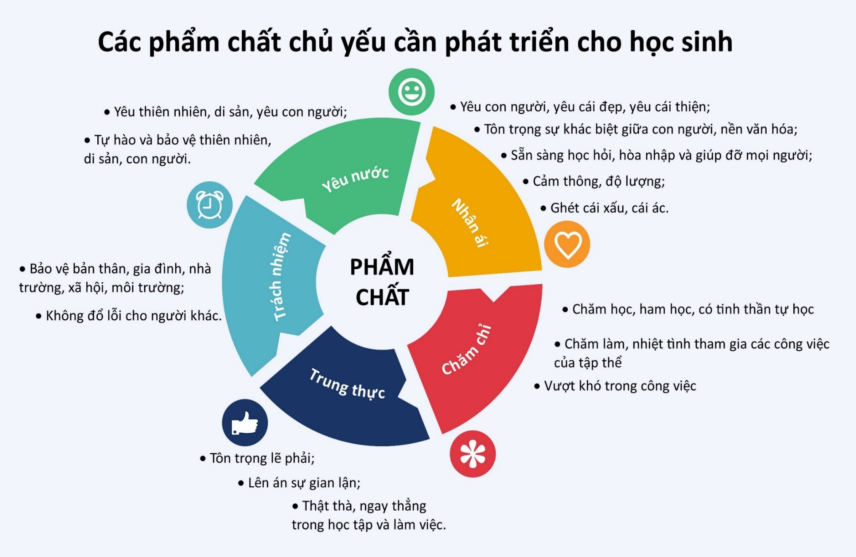
YÊU CẦU CẦN ĐẠT VỀ PHẨM CHẤT VÀ NĂNG LỰC

Slide 8
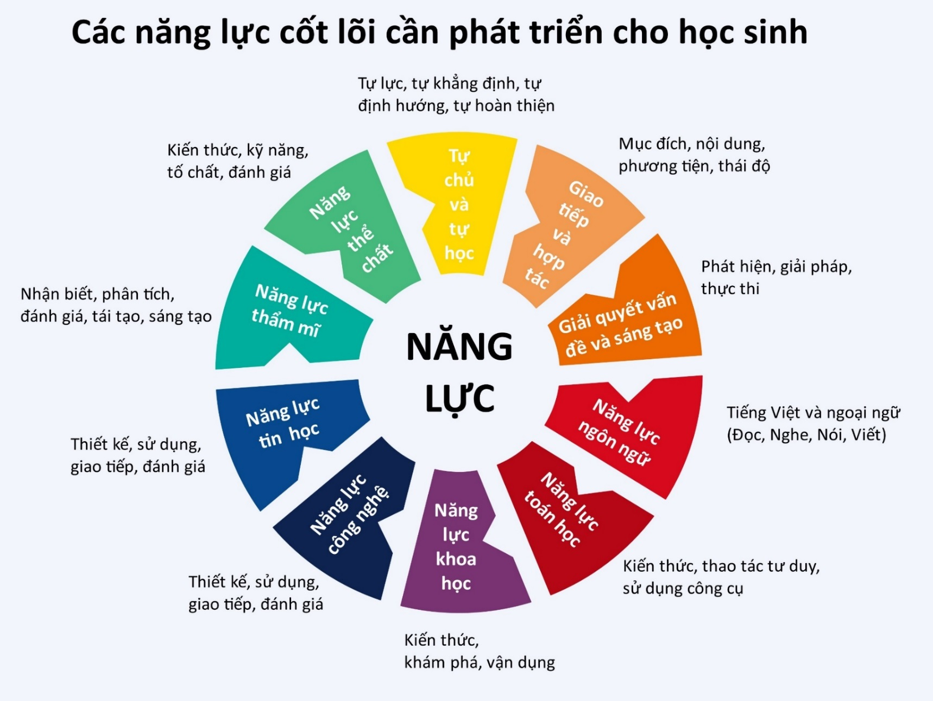
YÊU CẦU CẦN ĐẠT VỀ PHẨM CHẤT VÀ NĂNG LỰC

Slide 9
Phẩm chất | Cấp Trung học cơ sở
Yêu nước
 | Tích cực, chủ động tham gia các hoạt động bảo vệ thiên nhiên. Có ý thức tìm hiểu truyền thống của gia đình, dòng họ, quê hương; tích cực học tập, rèn luyện để phát huy truyền thống của gia đình, dòng họ, quê hương. Có ý thức bảo vệ các di sản văn hoá, tích cực tham gia các hoạt động bảo vệ, phát huy giá trị của di sản văn hoá.
Nhân ái
Yêu quý mọi người | Trân trọng danh dự, sức khoẻ và cuộc sống riêng tư của người khác. Không đồng tình với cái ác, cái xấu; không cổ xuý, không tham gia các hành vi bạo lực; sẵn sàng bênh vực người yếu thế, thiệt thòi,... Tích cực, chủ động tham gia các hoạt động từ thiện và hoạt động phục vụ cộng đồng.
Tôn trọng sự khác biệt giữa mọi người | Tôn trọng sự khác biệt về nhận thức, phong cách cá nhân của những người khác. Tôn trọng sự đa dạng về văn hoá của các dân tộc trong cộng đồng dân tộc Việt Nam và các dân tộc khác. Cảm thông và sẵn sàng giúp đỡ mọi người.
Chăm chỉ
Ham học | Luôn cố gắng vươn lên đạt kết quả tốt trong học tập. Thích đọc sách, báo, tìm tư liệu trên mạng Internet để mở rộng hiểu biết. Có ý thức vận dụng kiến thức, kĩ năng học được ở nhà trường, trong sách báo và từ các nguồn tin cậy khác vào học tập và đời sống hằng ngày.
Chăm làm | Tham gia công việc lao động, sản xuất trong gia đình theo yêu cầu thực tế, phù hợp với khả năng và điều kiện của bản thân. Luôn cố gắng đạt kết quả tốt trong lao động ở trường lớp, cộng đồng. Có ý thức học tốt các môn học, các nội dung hướng nghiệp; hiểu biết về một nghề phổ thông.

Slide 10
Trung thực
 | Luôn thống nhất giữa lời nói với việc làm. Nghiêm túc nhìn nhận những khuyết điểm của bản thân, chịu trách nhiệm về mọi lời nói, hành vi của bản thân. Tôn trọng lẽ phải; bảo vệ điều hay, lẽ phải trước mọi người; Luôn thống nhất giữa lời nói với việc làm.
Trách nhiệm
Có trách nhiệm với bản thân | Có thói quen giữ gìn vệ sinh, rèn luyện thân thể, chăm sóc sức khoẻ. Có ý thức bảo quản và sử dụng hợp lí đồ dùng của bản thân. Có ý thức tiết kiệm thời gian; sử dụng thời gian hợp lí; xây dựng và thực hiện chế độ học tập, sinh hoạt hợp lí. Không đổ lỗi cho người khác; có ý thức và tìm cách khắc phục hậu quả do mình gây ra.
Có trách nhiệm với gia đình | Quan tâm đến các công việc của gia đình. Có ý thức tiết kiệm trong chi tiêu của cá nhân và gia đình.
Có trách nhiệm với nhà trường và xã hội | Quan tâm đến các công việc của cộng đồng; tích cực tham gia các hoạt động tập thể, hoạt động phục vụ cộng đồng. Tôn trọng và thực hiện nội quy nơi công cộng; chấp hành tốt pháp luật về giao thông; có ý thức khi tham gia các sinh hoạt cộng đồng, lễ hội tại địa phương Không đồng tình với những hành vi không phù hợp với nếp sống văn hoá và quy định ở nơi công cộng. Tham gia, kết nối Internet và mạng xã hội đúng quy định; không tiếp tay cho kẻ xấu phát tán thông tin ảnh hưởng đến danh dự của tổ chức, cá nhân hoặc ảnh hưởng đến nếp sống văn hoá, trật tự an toàn xã hội.
Có trách nhiệm với môi trường sống | Sống hoà hợp, thân thiện với thiên nhiên. Có ý thức tìm hiểu và sẵn sàng tham gia các hoạt động tuyên truyền, chăm sóc, bảo vệ thiên nhiên; phản đối những hành vi xâm hại thiên nhiên. Có ý thức tìm hiểu và sẵn sàng tham gia các hoạt động tuyên truyền về biến đổi khí hậu và ứng phó với biến đổi khí hậu.

Slide 11
Năng lực | Cấp Trung học cơ sở
Năng lực tự chủ và tự học
Tự lực | Biết chủ động, tích cực thực hiện những công việc của bản thân trong học tập và trong cuộc sống; không đồng tình với những hành vi sống dựa dẫm, ỷ lại.
Tự khẳng định & bảo vệ quyền, nhu cầu chính đáng | Hiểu biết về quyền, nhu cầu cá nhân; biết phân biệt quyền, nhu cầu chính đáng và không chính đáng.
Tự điều chỉnh tình cảm, thái độ, hành vi của mình | Nhận biết tình cảm, cảm xúc của bản thân và hiểu được ảnh hưởng của tình cảm, cảm xúc đến hành vi. Biết làm chủ tình cảm, cảm xúc để có hành vi phù hợp trong học tập và đời sống; không đua đòi ăn diện lãng phí, nghịch ngợm, càn quấy; không cổ vũ hoặc làm những việc xấu. Biết thực hiện kiên trì kế hoạch học tập, lao động.
Thích ứng với cuộc sống | Vận dụng được một cách linh hoạt những kiến thức, kĩ năng đã học hoặc kinh nghiệm đã có để giải quyết vấn đề trong những tình huống mới. Bình tĩnh trước những thay đổi bất ngờ của hoàn cảnh; kiên trì vượt qua khó khăn để hoàn thành công việc cần thiết đã định.
Định hướng nghề nghiệp | Nhận thức được sở thích, khả năng của bản thân. Hiểu được vai trò của các hoạt động kinh tế trong đời sống xã hội. Nắm được một số thông tin chính về các ngành nghề ở địa phương, ngành nghề thuộc các lĩnh vực sản xuất chủ yếu; lựa chọn được hướng phát triển phù hợp sau trung học cơ sở.
Tự học, tự hoàn thiện | Tự đặt được mục tiêu học tập để nỗ lực phấn đấu thực hiện. Biết lập và thực hiện kế hoạch học tập; lựa chọn được các nguồn tài liệu học tập phù hợp; lưu giữ thông tin có chọn lọc bằng ghi tóm tắt, bằng bản đồ khái niệm, bảng, các từ khoá; ghi chú bài giảng của giáo viên theo các ý chính. Nhận ra và điều chỉnh được những sai sót, hạn chế của bản thân khi được giáo viên, bạn bè góp ý; chủ động tìm kiếm sự hỗ trợ của người khác khi gặp khó khăn trong học tập. Biết rèn luyện, khắc phục những hạn chế của bản thân hướng tới các giá trị xã hội

Slide 12
Năng lực giao tiếp và hợp tác
Xác định mục đích, nội dung, phương tiện và thái độ giao tiếp | Biết đặt ra mục đích giao tiếp và hiểu được vai trò quan trọng của việc đặt mục tiêu trước khi giao tiếp. Hiểu được nội dung và phương thức giao tiếp cần phù hợp với mục đích giao tiếp và biết vận dụng để giao tiếp hiệu quả. Tiếp nhận được các văn bản về những vấn đề đơn giản của đời sống, khoa học, nghệ thuật, có sử dụng ngôn ngữ kết hợp với biểu đồ, số liệu, công thức, kí hiệu, hình ảnh. Biết sử dụng ngôn ngữ kết hợp với biểu đồ, số liệu, công thức, kí hiệu, hình ảnh để trình bày thông tin, ý tưởng và thảo luận những vấn đề đơn giản về đời sống, khoa học, nghệ thuật. Biết lắng nghe và có phản hồi tích cực trong giao tiếp; nhận biết được ngữ cảnh giao tiếp và đặc điểm, thái độ của đối tượng giao tiếp.
Thiết lập, phát triển các quan hệ XH; điều chỉnh và hoá giải các mâu thuẫn | Biết cách thiết lập, duy trì và phát triển các mối quan hệ với các thành viên của cộng đồng Nhận biết được mâu thuẫn giữa bản thân với người khác hoặc giữa những người khác với nhau; có thiện chí dàn xếp và biết cách dàn xếp mâu thuẫn.
Xác định mục đích và phương thức hợp tác | Biết chủ động đề xuất mục đích hợp tác khi được giao nhiệm vụ; biết xác định được những công việc có thể hoàn thành tốt nhất bằng hợp tác theo nhóm.
Xác định trách nhiệm và hoạt động của bản thân | Hiểu rõ nhiệm vụ của nhóm; đánh giá được khả năng của mình và tự nhận công việc phù hợp với bản thân.
ác định nhu cầu và khả năng của người hợp tác | Đánh giá được nguyện vọng, khả năng của từng thành viên trong nhóm để đề xuất phương án tổ chức hoạt động hợp tác.
Tổ chức và thuyết phục người khác | Biết chủ động và gương mẫu hoàn thành phần việc được giao, góp ý điều chỉnh thúc đẩy hoạt động chung; khiêm tốn học hỏi các thành viên trong nhóm.
Đánh giá HĐ hợp tác | Nhận xét được ưu điểm, thiếu sót của bản thân, của từng thành viên trong nhóm và của cả nhóm trong CV
Hội nhập quốc tế | Có hiểu biết cơ bản về quan hệ giữa Việt Nam với một số nước trên thế giới và về một số tổ chức quốc tế có quan hệ thường xuyên với Việt Nam. Biết tích cực tham gia một số hoạt động hội nhập quốc tế phù hợp với bản thân và đặc điểm của nhà trường, địa phương.

Slide 13
Năng lực giải quyết vấn đề và sáng tạo
Nhận ra ý tưởng mới | Biết xác định và làm rõ thông tin, ý tưởng mới; biết phân tích, tóm tắt những thông tin liên quan từ nhiều nguồn khác nhau.
Phát hiện và làm rõ vấn đề | Phân tích được tình huống trong học tập; phát hiện và nêu được tình huống có vấn đề trong học tập.
Hình thành và triển khai ý tưởng mới | Phát hiện yếu tố mới, tích cực trong những ý kiến của người khác; hình thành ý tưởng dựa trên các nguồn thông tin đã cho; đề xuất giải pháp cải tiến hay thay thế các giải pháp không còn phù hợp; so sánh và bình luận được về các giải pháp đề xuất.
Đề xuất, lựa chọn giải pháp | Xác định được và biết tìm hiểu các thông tin liên quan đến vấn đề; đề xuất được giải pháp giải quyết vấn đề.
Thiết kế và tổ chức hoạt động | Lập được kế hoạch hoạt động với mục tiêu, nội dung, hình thức hoạt động phù hợp. Biết phân công nhiệm vụ phù hợp cho các thành viên tham gia hoạt động. Đánh giá được sự phù hợp hay không phù hợp của kế hoạch, giải pháp và việc thực hiện kế hoạch, giải pháp.
Tư duy độc lập | Biết đặt các câu hỏi khác nhau về một sự vật, hiện tượng, vấn đề; biết chú ý lắng nghe và tiếp nhận thông tin, ý tưởng với sự cân nhắc, chọn lọc; biết quan tâm tới các chứng cứ khi nhìn nhận, đánh giá sự vật, hiện tượng; biết đánh giá vấn đề, tình huống dưới những góc nhìn khác nhau.

Slide 14
ĐỊNH HƯỚNG PHÁT TRIỂN PHẨM CHẤT, NĂNG LỰC
CỦA NGƯỜI HỌC
Dạy học phân hoá
Phương pháp giáo dục phù hợp với đặc điểm tâm sinh lí, khả năng, nhu cầu, hứng thú và định hướng nghề nghiệp của các đối tượng học sinh, phát triển tối đa tiềm năng vốn có của các em.
Dạy học Tích hợp
Giúp học sinh phát triển khả năng huy động tổng hợp kiến thức, kĩ năng thuộc nhiều lĩnh vực khác nhau để giải quyết có hiệu quả các vấn đề trong học tập và trong đời sống, phát triển được năng lực cần thiết, nhất là năng lực giải quyết vấn đề.
Dạy học thông qua hoạt động
Hoạt động khám phá vấn đề, hoạt động luyện tập và hoạt động thực hành.

Slide 15
ĐỊNH HƯỚNG VỀ PHƯƠNG PHÁP GIÁO DỤC
Định hướng chung
Áp dụng các phương pháp tích cực hoá hoạt động của học sinh
Các loại hoạt động của học sinh
Khám phá;
Thực hành;
Vận dụng.
Các hình thức tổ chức hoạt động
Trong/ngoài khuôn viên nhà trường.
Học lý thuyết, làm bài tập/thí nghiệm/dự án, trò chơi, thảo luận, tham quan, cắm trại, đọc sách, sinh hoạt tập thể, hoạt động phục vụ cộng đồng.
Làm việc độc lập, theo nhóm, theo lớp.

Slide 16
ĐỊNH HƯỚNG VỀ ĐÁNH GIÁ KẾT QUẢ GIÁO DỤC
Mục tiêu đánh giá
Áp dụng các phương pháp tích cực hoá hoạt động của học sinh
Căn cứ đánh giá
Các yêu cầu cần đạt về phẩm chất và năng lực được quy định trong chương trình tổng thể và các chương trình môn học, hoạt động giáo dục
Đối tượng đánh giá
Sản phẩm và quá trình học tập, rèn luyện của học sinh

Slide 17
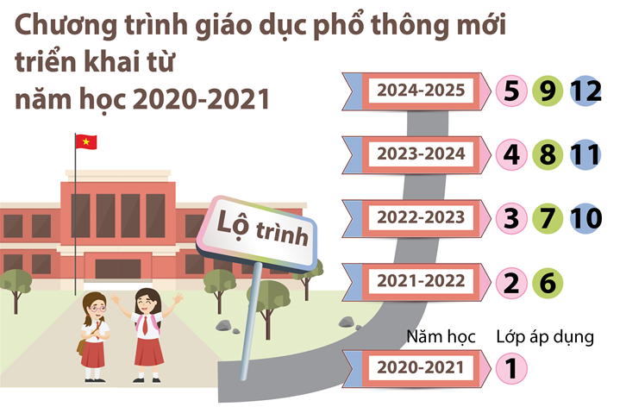
LỘ TRÌNH TRIỂN KHAI CHƯƠNG TRÌNH GDPT 2018

Slide 18
NỘI DUNG VÀ KẾ HOẠCH GIÁO DỤC CẤP THCS
Các môn học bắt buộc: Ngữ văn; Toán; Ngoại ngữ 1; Giáo dục công dân; Lịch sử và Địa lí; Khoa học tự nhiên; Công nghệ; Tin học; Giáo dục thể chất; Nghệ thuật (Âm nhạc, Mĩ thuật); Môn Khoa học tự nhiên; môn Lịch sử và Địa lí.
2. Hoạt động giáo dục bắt buộc: Hoạt động trải nghiệm, hướng nghiệp.
3. Nội dung giáo dục bắt buộc của địa phương: những vấn đề cơ bản hoặc thời sự về văn hóa, lịch sử, địa lí, kinh tế, xã hội, môi trường, hướng nghiệp...của địa phương.
4. Các môn học tự chọn: Tiếng dân tộc thiểu số, Ngoại ngữ 2.

Slide 19
THỜI LƯỢNG GIÁO DỤC CẤP THCS
Nội dung giáo dục | Số tiết/năm học
 | Lớp 6 | Lớp 7 | Lớp 8 | Lớp 9
Môn học bắt buộc (10)
Ngữ văn | 140 | 140 | 140 | 140
Toán | 140 | 140 | 140 | 140
Ngoại ngữ 1 | 105 | 105 | 105 | 105
Giáo dục công dân | 35 | 35 | 35 | 35
Lịch sử và Địa lí | 105 | 105 | 105 | 105
Khoa học tự nhiên | 140 | 140 | 140 | 140
Công nghệ | 35 | 35 | 52 | 52
Tin học | 35 | 35 | 35 | 35
Giáo dục thể chất | 70 | 70 | 70 | 70
Nghệ thuật (Âm nhạc, Mĩ thuật) | 70 | 70 | 70 | 70
Hoạt động giáo dục bắt buộc (1)
Hoạt động trải nghiệm, hướng nghiệp | 105 | 105 | 105 | 105
Nội dung GD bắt buộc của địa phương | 35 | 35 | 35 | 35
Môn học tự chọn
Tiếng dân tộc thiểu số | 105 | 105 | 105 | 105
Ngoại ngữ 2 | 105 | 105 | 105 | 105
Tổng số tiết học/năm học (không kể các môn học tự chọn) | 1015 | 1015 | 1032 | 1032
Số tiết học trung bình/tuần (không kể các môn học tự chọn) | 29 | 29 | 29,5 | 29,5

Slide 20
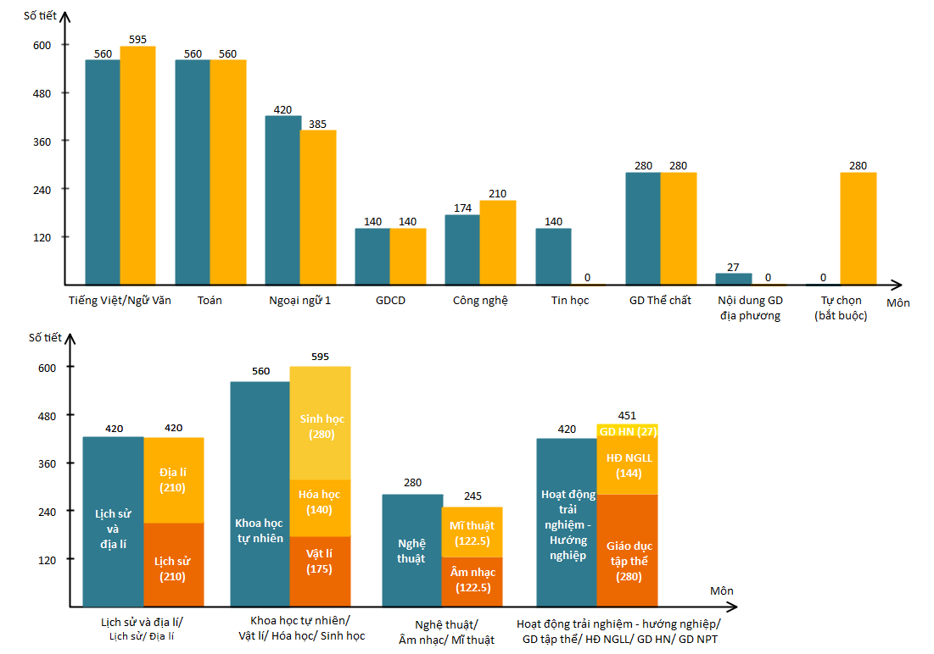

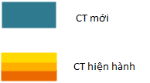
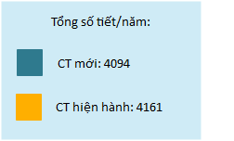
Biểu đồ so sánh môn học và thời lượng của CT GDPT mới và CT GDPT hiện hành đối với cấp THCS

Slide 21
NHỮNG ĐIỂM CẦN LƯU Ý KHI THỰC HIỆN
CHƯƠNG TRÌNH GDPT 2018
- Thực hiện chương trình giáo dục trung học cơ sở theo hướng phát triển phẩm chất, năng lực học sinh
Chương trình GDPT 2018 tiếp tục xây dựng một số môn học có tính tích hợp trên cơ sở phát triển các môn học tích hợp đã có như: Khoa học tự nhiên; Lịch sử và Địa lý.
Môn Khoa học tự nhiên có 03 mạch kiến thức cơ bản là Vật lý, Hóa học và Sinh học và các chủ đề tích hợp liên môn. Môn Lịch sử và Địa lý, đây là môn học tích hợp với 02 mạch kiến thức Lịch sử và Địa lý
Ở cấp trung học cơ sở còn có một hoạt động giáo dục tích hợp là Hoạt động trải nghiệm, hướng nghiệp: Hoạt động trải nghiệm tiếp tục được thực hiện phù hợp với đặc điểm của học sinh cấp trung học cơ sở. Hoạt động hướng nghiệp cấp trung học cơ sở có vai trò giúp học sinh định hướng nghề nghiệp trong tương lai thông qua việc hiểu bản thân và xác định các ngành nghề phù hợp.
- Xây dựng và thực hiện nội dung giáo dục địa phương/nhà trường
- Tổ chức thực hiện hoạt động trải nghiệm, hướng nghiệp

Slide 22
NỘI DUNG HOẠT ĐỘNG TRẢI NGHIỆM HƯỚNG NGHIỆP CẤP THCS
Nội dung | Hoạt động
Hoạt động hướng vào bản thân | Hoạt động khám phá bản thân | - Tìm hiểu hình ảnh và tính cách của bản thân. - Tìm hiểu khả năng của bản thân.
 | Hoạt động rèn luyện bản thân | - Rèn luyện nền nếp, thói quen tự phục vụ và ý thức trách nhiệm trong cuộc sống. - Rèn luyện các kĩ năng thích ứng với cuộc sống.
Hoạt động hướng đến xã hội | Hoạt động chăm sóc gia đình | - Quan tâm, chăm sóc người thân và các quan hệ trong gia đình. - Tham gia các công việc của gia đình.
 | Hoạt động xây dựng nhà trường | - Xây dựng và phát triển quan hệ với bạn bè và thầy cô. - Tham gia xây dựng và phát huy truyền thống của nhà trường và của tổ chức Đoàn, Đội.
 | Hoạt động xây dựng cộng đồng | - Xây dựng và phát triển quan hệ với mọi người. - Tham gia các hoạt động xã hội, hoạt động giáo dục truyền thống, giáo dục chính trị, đạo đức, pháp luật.

Slide 23
NỘI DUNG HOẠT ĐỘNG TRẢI NGHIỆM HƯỚNG NGHIỆP CẤP THCS
Nội dung | Hoạt động
Hoạt động hướng đến tự nhiên | Hoạt động tìm hiểu và bảo tồn cảnh quan thiên nhiên | - Khám phá vẻ đẹp, ý nghĩa của cảnh quan thiên nhiên. - Tham gia bảo tồn cảnh quan thiên nhiên.
 | Hoạt động tìm hiểu và bảo vệ môi trường | - Tìm hiểu thực trạng môi trường. - Tham gia bảo vệ môi trường.
Hoạt động hướng nghiệp | Hoạt động tìm hiểu nghề nghiệp | - Tìm hiểu ý nghĩa, đặc điểm và yêu cầu của nghề. - Tìm hiểu yêu cầu về an toàn và sức khoẻ nghề nghiệp. - Tìm hiểu thị trường lao động.
 | Hoạt động rèn luyện phẩm chất, năng lực phù hợp với định hướng nghề nghiệp | - Tự đánh giá sự phù hợp của bản thân với định hướng nghề nghiệp. - Rèn luyện phẩm chất và năng lực phù hợp với định hướng nghề nghiệp.
 | Hoạt động lựa chọn hướng nghề nghiệp và lập kế hoạch học tập theo định hướng nghề nghiệp | - Tìm hiểu hệ thống trường trung cấp, cao đẳng, đại học và các cơ sở giáo dục nghề nghiệp khác của địa phương, trung ương. - Tham vấn ý kiến của thầy cô, người thân và chuyên gia về định hướng nghề nghiệp. - Lựa chọn cơ sở đào tạo trong tương lai và lập kế hoạch học tập phù hợp với định hướng nghề nghiệp.

Slide 24
YÊU CẨU CẦN ĐẠT TRONG TỔ CHỨC HOẠT ĐỘNG TRẢI NGHIỆM HƯỚNG NGHIỆP CẤP THCS
Năng lực | Cấp trung học cơ sở
NĂNG LỰC THÍCH ỨNG VỚI CUỘC SỐNG
Hiểu biết về bản thân và môi trường sống | - Xác định được những nét đặc trưng về hành vi và lời nói của bản thân. - Thể hiện được sở thích của mình theo hướng tích cực. - Thể hiện được chính kiến khi phản biện, bình luận về các hiện tượng xã hội và giải quyết mâu thuẫn. - Giải thích được ảnh hưởng của sự thay đổi cơ thể đến các trạng thái cảm xúc, hành vi của bản thân. - Tìm được giá trị, ý nghĩa của bản thân đối với gia đình và bạn bè. - Giải thích được tác động của sự đa dạng về thế giới, văn hoá, con người và môi trường thiên nhiên đối với cuộc sống. - Nhận biết được những nguy cơ từ môi trường tự nhiên và xã hội ảnh hưởng đến cuộc sống con người.
Kĩ năng điều chỉnh bản thân và đáp ứng với sự thay đổi | - Vận dụng được kiến thức, kĩ năng đã học để giải quyết vấn đề trong những tình huống khác nhau. - Làm chủ được cảm xúc của bản thân trong các tình huống giao tiếp, ứng xử khác nhau. - Tự chuẩn bị kiến thức và kĩ năng cần thiết để đáp ứng với nhiệm vụ được giao. - Thực hiện được các nhiệm vụ với những yêu cầu khácnhau. - Thể hiện được cách giao tiếp, ứng xử phù hợp với tình huống. - Biết cách ứng phó với nguy cơ, rủi ro từ môi trường tự nhiên và xã hội.

Slide 25
YÊU CẨU CẦN ĐẠT TRONG TỔ CHỨC HOẠT ĐỘNG TRẢI NGHIỆM HƯỚNG NGHIỆP CẤP THCS
NĂNG LỰC THIẾT KẾ VÀ TỔ CHỨC HOẠT ĐỘNG
Kĩ năng lập kế hoạch | - Xác định được mục tiêu, đề xuất được nội dung và phương thức phù hợp cho các hoạt động cá nhân và hoạt động nhóm. - Dự kiến được nhân sự tham gia hoạt động và phân công nhiệm vụ phù hợp cho các thành viên. - Dự kiến được thời gian hoàn thành nhiệm vụ.
Kĩ năng thực hiện kế hoạch và điều chỉnh hoạt động | - Thực hiện được kế hoạch hoạt động của cá nhân và linh hoạt điều chỉnh khi cần để đạt được mục tiêu. - Thể hiện được sự hợp tác, giúp đỡ, hỗ trợ mọi người để cùng thực hiện nhiệm vụ. - Biết cách tự khích lệ và động viên người khác để cùng hoàn thành nhiệm vụ. - Giải quyết được vấn đề nảy sinh trong hoạt động và trong quan hệ với ngườikhác.
Kĩ năng đánh giá hoạt động | - Đánh giá được sự hợp lí/chưa hợp lí của kế hoạch hoạt động. - Đánh giá được những yếu tố ảnh hưởng đến quá trình thực hiện hoạt động. - Chỉ ra được những đóng góp của bản thân và người khác vào kết quả hoạt động. - Rút ra được những kinh nghiệm học được khi tham gia các hoạt động.

